Slide 1


Regnskapspresentasjon 3. kvartal 2019

Slide 2



Lier
SpareBank 1 BV – sammen skaper vi verdi
Lærende - engasjert - nær
10
Kontorer i Vestfold og Buskerud
336
årsverk
51
Forretningskapital på ca. 51 milliarder
Drammen
Eiker
Kongsberg
Holmestrand
Horten
Tønsberg
Nøtterøy
Sandefjord
Larvik

Slide 3
Moderat boligprisutvikling i våre markeder siste 2 år
Notes:
Junitall?
Prøv med graf fra 2010??

Slide 4
Stabil og lav arbeidsledighet

Slide 5
Positiv netto innflytting Vestfold og Buskerud

Slide 6


Oppnådd 30.09.2019 mot
målbilde 2020
Inntekter
1,2 mrd
Kunde-
tilfredshet
70
EK-avkastning
10 %
67
Resultat
500 mill etter skatt
12,1 %
Ansatte tilfredshet
75
Jaws
min. 4 %
78
Ren kjerne-kapital
15,5 %
2,7 %
16,9 %

Slide 7



Godt resultat fra kjernevirksomheten 3. kvartal 2019
Resultat :
Resultat på 112 mill etter skatt (127 mill).
Vesentlig forbedret marginbilde (Renteendring i mai og august)
Stabile driftskostnader
Lave tap
Vekst og balanse:
Utlånsvekst siste kvartal på 1,2 %, 504 mill
PM 0,2 % og BM 5,9 %
Innskuddsvekst siste kvartal -0,8 % , -208 mill
PM -0,7 % og BM -1,1 %
Rentabilitet:
Egenkapitalavkastning 9,3 % (11,3 %)
Notes:
Lag kvartalsside

Slide 8

Godt resultat og god soliditet pr 30.09.19
Resultat :
Resultat etter skatt på 426 mill (511 mill)
Engangsposter 2019: Fusjon forsikring (72 mill) 2018: Salg av eiendom (91 mill) og reversering pensjonsforpliktelse (92 mill)
Stabil margin; 1,65 % (1,65 %) → Økt margin siste halvår
Lave tap; 6 mill (10 mill)
Vekst og balanse:
Forretningskapital 51 mrd (48 mrd)
Utlånsvekst 12 mnd 4,3 % (9,6 %)
PM 5,0 % og BM 1,1 %
Innskuddsvekst 12 mnd 12,3 % (3,1 %)
PM 18,6 % og BM 3,2 %
Innskuddsdekning
79,4 % og 56,4 % (inkl boligkreditt)
Soliditet:
Ren kjernekapital 16,9 % (16,6 %)
Rentabilitet:
Egenkapitalavkastning 12,1 % (15,8 %)
Notes:
Lag kvartalsside

Slide 9
Resultat
Konsernregnskap (mill kr) | 30.09.19 | 30.09.18 | Endring
Netto renteinntekter | 469 | 437 | 32
Netto provisjons- og andre inntekter | 323 | 313 | 10
Netto resultat fra finansielle eiendeler | 66 | 110 | -43
Fusjon forsikring (Fremtind) | 72 |  | 72
Oppskr. eiendommer SB1 Forsikring | 18 |  | 18
Gevinst ved salg av bankbygg |  | 91 | -91
Sum netto inntekter | 948 | 950 | -2
Reversering pensjonsforpliktelse |  | -92 | 92
Driftskostnader | 421 | 409 | 12
Resultat før tap og skatt | 527 | 633 | -106
Tap på utlån og garantier | 6 | 10 | -4
Resultat før skatt | 521 | 623 | -102
Skattekostnad | 94 | 112 | -17
Resultat etter skatt | 426 | 512 | -85

Slide 10


Resultat pr EK-bevis (morbank) Hiå: kr 3,46 pr egenkapitalbevis
Notes:
Legg inn bilde til høyre

Slide 11


Positiv marginutvikling
Notes:
Nytt bilde. Geir er lei!!

Slide 12
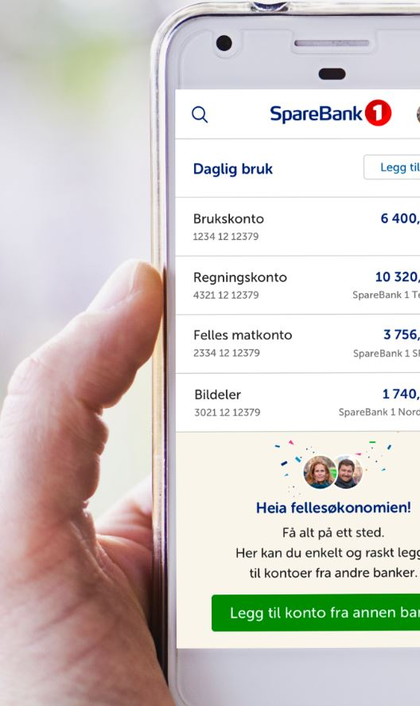
Økende marginer etter renteheving i mai og august → Ny renteheving fra medio november

Slide 13
BM: Økt innskuddsmargin PM: Økt innskuddsmargin siste halvår
Lansering av nytt innskuddsprodukt i PM 3. kvartal 2018
Utvikling gjennomsnittlig 3 mnd NIBOR:
 | 3. kv. 18 | 4. kv. 18 | 1. kv. 19 | 2. kv. 19 | 3. kv. 19
3 mnd gj.sn. NIBOR | 1,06 % | 1,19 % | 1,29 % | 1,46 % | 1,63 %

Slide 14
PM: Marginal økning i utlånsmargin siste kv. BM: Redusert utlånsmargin siste kvartal
Utvikling gjennomsnittlig 3 mnd NIBOR:
 | 3. kv. 18 | 4. kv. 18 | 1. kv. 19 | 2. kv. 19 | 3. kv. 19
3 mnd gj.sn. NIBOR | 1,06 % | 1,19 % | 1,29 % | 1,46 % | 1,63 %

Slide 15
Positiv utvikling i andre inntekter
Beløp i mill kr | 30.09.19 | 30.09.18
Betalingsformidling m.m. | 79 | 73
Forsikring/pensjon | 41 | 39
Sparing/plassering | 10 | 11
Garantiprovisjon | 5 | 5
Eiendomsmegler | 85 | 85
Regnskapshuset | 30 | 28
Netto provisjons- og andre inntekter* | 248 | 242
*eksklusive provisjonsinntekt kredittforetak og gevinst salg bankbygg

Slide 16
Resultatandel felleskontrollert virksomhet og tilknyttede selskaper
*2019 inkluderer fusjon forsikring (Fremtind) (72 mill) og oppskr. eiendom SB 1 Forsikring (18 mill)
**Ny eiermodell i BN Bank:
Samarbeidende Sparebanker Bankinvest AS ble lagt ned i 2. kv. 19 og eierskap konvertert til direkte eierskap i BN Bank.
 |  | 30.09.19 | 30.09.18
Sparebank 1 Samspar AS* | Eierandel Resultatandel FKV | 15,57 % 112,5 | 15,57 % 29,4
Samarbeidende Sparebanker Bankinvest AS** | Eierandel Resultatandel FKV | 3,7 | 19,28 % 8,3
BN Bank ASA** | Eierandel Resultatandel TS | 5,0 % 6,0

Slide 17

Lave tap over tid

Slide 18
EK-avkastning 12,1 % mot mål 10 %
EK-avkastning justert
Justert for:
2019:
Fusjon forsikring (Fremtind) (72 mill)
2018:
Salg av eiendom (91 mill)
Avvikling ytelsespensjon (102 mill)
2017:
Inntektsføring av negativ goodwill (89 mill)
Notes:
Sjekk beløp

Slide 19
Solid bank med god vekst-
og utbytteevne fremover
Ren kjernekapital på 16,9 % (inklusive periodens resultat)
Leverage ratio 8,4 (konsolidert)
Pilar II krav på 1,9 % fra 31.12.18.
Nytt kapitalmål ren kjernekapital på 15,5 % i 2019 (motsyklisk buffer opp fra 2,0 til 2,5 %)
Adm.buffer
1,9 %
Pilar II
12,5 %
Pilar I
Inkl. motsyklisk
buffer 2,5 %
Notes:
Oppdater – oppdater budsjett – fjern 17

Slide 20


Balanseutvikling
Balanseutvikling
Notes:
Nytt bilde

Slide 21
Balanse
Konsern (mill kr) | 30.09.19 | 30.09.18 | 31.12.18
Kontanter og fordringer på sentralbanker | 101 | 96 | 98
Utlån til og fordringer på kredittinstitusjoner | 911 | 713 | 1.025
Netto utlån til kunder | 30.663 | 29.584 | 29.374
Sertifikater, obligasjoner og andre verdipapir med virkelig verdi | 4.820 | 4.167 | 4.033
Aksjer, andeler og andre egenkapitalinteresser | 1.392 | 1.213 | 1.321
Eierinteresser i felleskontrollert virksomhet og tilknyttet selskap | 611 | 513 | 530
Varige driftsmidler | 127 | 36 | 35
Andre eiendeler | 99 | 162 | 164
Sum eiendeler | 38.724 | 36.484 | 36.581
Innskudd fra kredittinstitusjoner | - | 112 | -
Innskudd fra kunder | 24.481 | 21.793 | 22.139
Gjeld stiftet ved utstedelse av verdipapirer | 8.090 | 8.992 | 8.757
Annen gjeld | 560 | 389 | 392
Ansvarlig lånekapital | 444 | 445 | 445
Sum gjeld | 33.575 | 31.730 | 31.732
Sum egenkapital | 5.149 | 4.754 | 4.848
Gjeld og egenkapital | 38.724 | 36.484 | 36.581
Boligkreditt/Næringskreditt | 12.559 | 11.840 | 12.322
Forretningskapital | 51.283 | 48.324 | 48.903
Nøkkeltall
Forretningskapital 51 Mrd
Netto utlån inkl BK/NK 43 Mrd
Innskudd 24 Mrd
Markedsfinansiering 8 Mrd
Finansiering BK/NK 13 Mrd

Slide 22
Utlån
Nøkkeltall 30.09.19:
Utlånsvekst 4,3 % siste 12 mnd →
5,0 % PM og 1,1 % BM
Utlånsvekst 1,2 % siste kvartal→
0,2 % PM og 5,9 % BM
Norge:
Utlånsvekst 5,8 % siste 12 mnd →
PM 5,1 % og BM 6,9 %

Slide 23
Sterk innskuddsvekst i 1. halvår Solid innskuddsdekning
Samlet innskuddsvekst siste 12 mnd: 12,3 %
23

Slide 24
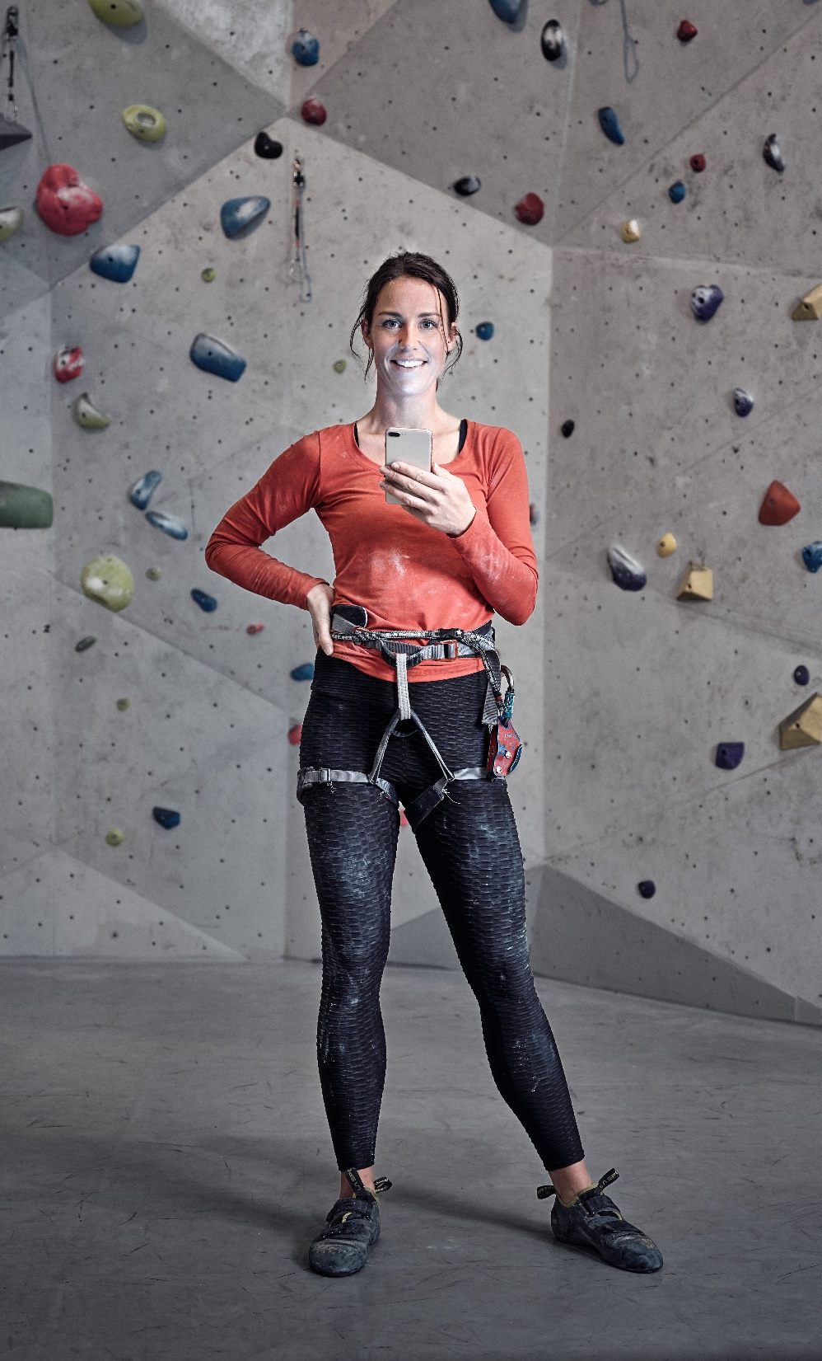
Kredittområdet

Slide 25

81 % av samlet utlåns-
engasjement i personmarkedet

Slide 26



Slide 27
Kredittrisiko

Slide 28
Utlån i trinn 1, 2 og 3
* Økning i trinn 1 fra 2. kv. 19 til 3. kv. 19 skyldes delvis revurdering/endring av målemetode IFRS 9/IFRS 13

Slide 29
Porteføljeutvikling

Slide 30
Risikoprofil – utlån i PM
Personmarkedsporteføljen er meget stabil over tid, og har sterk overvekt av volum i gode risikoklasser.

Slide 31
Risikoprofil – utlån i BM
Utviklingen viser en økning i de beste risikoklassene over tid, en økning i de middels risikoklassene siste kvartal og en reduksjon i de høyere risikoklassene siste kvartal.

Slide 32
LTV – Belåningsgrad boliglån
Privatkunder med pant i fast eiendom; Lånevolum i prosent av totale sikkerheter
LTV er intervallfordelt

Slide 33

Egenkapitalbevis
Likviditet og Funding

Slide 34
Fundingstruktur 30.09.19
Innskudd 24 mrd
Bolig-/Næringskreditt 13 mrd
Markedsfinansiering 8 mrd

Slide 35
Obligasjonsportefølje 30.09.19
Obligasjonsportefølje: 4,8 mrd

Slide 36

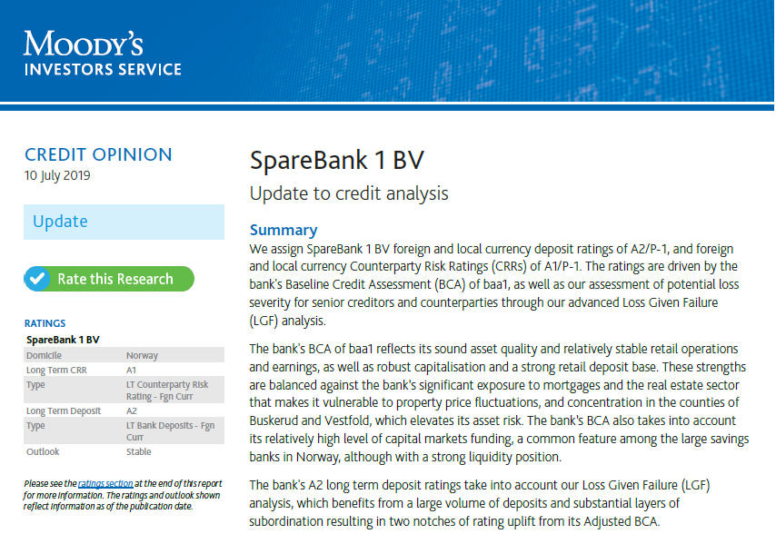
Moodys: A2 Stable

Slide 37

Datterselskaper
Datterselskaper

Slide 38
Datterselskaper
EM 1 og Z eiendom har en samlet boligomsetning på kr 5,9 mrd hiå fordelt på ca 2.000 enheter

Slide 39

Kursutvikling SBVG

Slide 40
Stabil kursutvikling og høy direkteavkastning SBVG
Sluttkurs 37,4 den 30.09.19
Blant de beste bankene på direkteavkastning 2016 – 2018:
År | Utbytte | Kurs 31.12. | Direkte avkastning
2016 | 1,87 | 27,5 | 6,8 %
2017 | 2,40 | 33,9 | 7,1 %
2018 | 2,95 | 35,6 | 8,3 %
 | Norne | Arctic | SB1 Markets | Pareto
Kursmål SBVG | 45 | 41 | 43 | 45

Slide 41

Utsikter
Bankens markedsområde er preget av:
Lav arbeidsledighet
Stabilt boligmarked
Positiv netto innflytting
Optimisme i næringslivet
Pågående internasjonal uro og lavere vekst i Europa skaper usikkerhet fremover
PM kredittvekst som markedsvekst
BM moderat kredittvekst
Lave tap
Forventer et godt resultat i 2019
Mål 10 % egenkapitalavkastning
Notes:
Legg inn bilde!

Slide 42
Vedlegg

Slide 43
Kvartalsregnskap
Konsernregnskap (mill kr) | 3. kv. 19 | 2. kv. 19 | 1. kv. 19 | 4. kv. 18 | 3. kv. 18
Netto renteinntekter | 172 | 152 | 145 | 156 | 151
Netto provisjons- og andre inntekter | 110 | 113 | 99 | 103 | 103
Netto resultat fra finansielle eiendeler | 3 | 25 | 39 | -10 | 29
Fusjon forsikring (Fremtind) |  |  | 72
Oppskr. eiendommer SB1 Forsikring |  | 18
Sum netto inntekter | 285 | 308 | 355 | 249 | 282
Reversering pensjonsforpliktelse |  |  |  | -10
Sum driftskostnader | 135 | 142 | 145 | 159 | 132
Resultat før tap og skatt | 150 | 166 | 211 | 100 | 151
Tap på utlån og garantier | 2 | -2 | 6 | -9 | -8
Resultat før skatt | 148 | 168 | 205 | 109 | 159
Skattekostnad | 36 | 34 | 25 | 24 | 32
Resultat etter skatt | 112 | 135 | 180 | 85 | 127

Slide 44
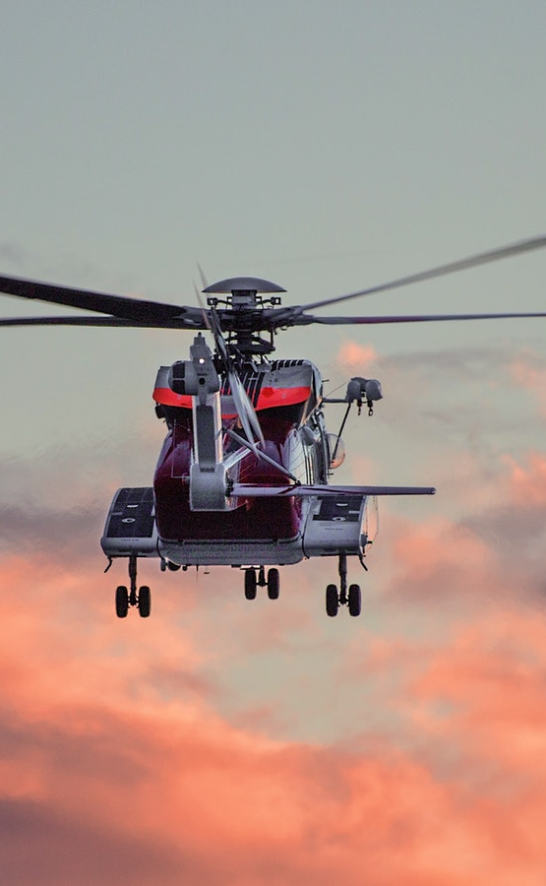
Driftskostnader
 | 3. kv. 19 | 2. kv. 19 | 1. kv. 19 | 4. kv. 18 | 3. kv. 18
Personal | 77 | 81 | 85 | 98 | 77
Reversering pensjons- forpliktelse |  |  |  | -10
IT | 26 | 27 | 24 | 26 | 24
Bygg/drift | 11 | 10 | 11 | 10 | 10
Øvrige | 21 | 23 | 24 | 25 | 21
SUM | 135 | 142 | 145 | 149 | 132
Bilde !!!
Notes:
Legg inn bilde

Slide 45
Tapsavsetninger – utvikling*
*Før tilbakeføring av tapsavsetninger knyttet til utlån til virkelig verdi over utvidet resultat 30.09.19
→ 10,4 mill i trinn 1

Slide 46
Utlån Kredittvekst husholdninger 12 mnd vekst
Definisjoner:
Sparebank 1 BV – PM utlån inkl kredittforetak
Norge – K2 Husholdninger

Slide 47

Fundingforfall
Notes:
Endre bilde

Slide 48
Nøkkeltall
 | 3. kv 19 | 2. kv 19 | 1. kv 19 | 4. kv 18 | 3. kv 18
Egenkapitalavkastning etter skatt (%) | 9,3 | 11,6 | 15,9 | 7,4 | 11,3
Rentenetto (%) | 1,76 | 1,61 | 1,59 | 1,69 | 1,65
Utlån i trinn 3 i % av brutto utlån inkl kredittforetak | 0,60 | 0,62 | 0,62 | 0,76 | 0,62
Utlånsvekst (%), inkl kredittforetak, siste 12 mnd | 4,3 | 5,1 | 6,2 | 8,2 | 9,6
Innskuddsvekst (%), siste 12 mnd | 12,3 | 12,6 | 12,8 | 5,4 | 3,1
Forretningskapital (mrd kr) | 51,3 | 51,4 | 50,6 | 48,9 | 48,3
Utlånsportefølje i kredittforetak (mrd kr) | 12,6 | 12,5 | 12,6 | 12,3 | 11,8
Risikovektet balanse (mrd kr) | 26,5 | 26,5 | 25,7 | 24,9 | 24,7
Leverage Ratio (%) | 8,4 | 8,2 | 8,1 | 8,2 | 8,1
LCR (%) | 199 | 276 | 294 | 206 | 157
Resultat pr egenkapitalbevis (kr, morbank) | 0,82 | 1,76 | 0,87 | 0,73 | 0,99
Bokført egenkapital pr egenkapitalbevis (kr, morbank) | 41,2 | 40,4 | 38,7 | 40,7 | 40,0

